Slide 1
Štruktúra, vlastnosti a funkcie prírodných organických látok
(prístup k štúdiu, použitie rôznych analytických metód a interpretácia získaných dát)

Slide 2
Natural organic matter / Prírodná organická hmota
komplexná, heterogénna zmes zlúčenín na báze uhlíka, ktoré vznikajú rozkladom a transformáciou látok biomasy rastlín, živočíchov a mikroorganizmov, nachádzajúcich sa v suchozemskom (pôda) a vodnom prostredí (dnové sediment)
heterogénna zmes organických molekúl, ktoré tvoria supramolekulárne koloidné agregáty alebo makromolekuly s vlastnosťami, ktoré umožňujú viacnásobné interakcie s minerálnymi povrchmi a rozpustenými kontaminantmi v rôznych geochemických podmienkach
biomasa a nekromasa rastlín, živočíchov, húb a mikroorganizmov

Slide 3
Približné zastúpenie jednotlivých kategórií organických látok v biomase rôznych organizmov (hmotnostné % sušiny)
Biomasa | bielkoviny | lipidy | vodorozpustné sacharidy / cukry | štruktúrne polysacharidy | Lignín / látky štruktúrne blízke k fenolom | nukleové kyseliny | minerály / popol
Nižšie rastliny (riasy, machorasty) | 15–45 | 5–30 | 5–20 | 10–40 | 0–10 | 3–10 | 5–20
Vyššie rastliny | 3–15 | 1–8 | 5–25 | 35–70 | 10–30 | <1–3 | 2–10
Prokaryotické mikroorganizmy (baktérie, archaea) | 40–70 | 5–20 | 5–15 | 5–15 | ~0 | 8–20 | 2–10
Eukaryotické mikroorganizmy (kvasinky, prvoky, mikroskopické riasy) | 20–60 | 5–40 | 10–30 | 5–25 | 0–5 | 3–10 | 2–10
Huby | 15–45 | 2–15 | 5–20 | 30–60 | 0–15 | 2–8 | 5–15
Živočíchy | 30–70 | 5–50 | <5 | 1–15 | ~0 | 1–5 | 2–15

Slide 4
Natural organic matter / Prírodná organická hmota
jednotlivé látky sa (okrem iného) líšia v energetickej hodnote: lipidy ~38–40 kJ g⁻¹, bielkoviny ~17–24 kJ g⁻¹, sacharidy: ~17 kJ g⁻¹, lignín ~25–27 kJ g⁻¹
Fotosyntetické organizmy musia riešiť najmä: využívať svetlo, zachytávať CO₂, udržiavať fyzickú štruktúru a vodnú bilanciu. Na tieto účely sú sacharidy mimoriadne vhodné.
Fotosyntéza prirodzene najprv produkuje molekuly podobné sacharidom:
6CO₂ + 6H₂O + svetlo → C₆H₁₂O₆ + 6O₂ (cukry sú „štandardným výstupom“ fotosyntézy)
Rastliny vyžadujú veľké množstvo celulózy, hemicelulózy a pektínu. Tieto zlúčeniny podporujú vertikálny rast, pomáhajú rastline vyrovnať sa s gravitáciou, transportujú vodu, chránia tkanivá
Sacharidy sú hydrofilné, kompatibilné s bunkovými stenami, kompatibilné s osmotickou/turgorovou reguláciou.
Živočíchy vynakladajú veľké množstvo E na pohyb, svalové kontrakcie, nervový systém, krvný obeh, termoreguláciu. Obzvlášť vtáky, cicavce a aktívne predátory.
To vytvára silný evolučný tlak na kompaktné skladovanie vysokej energie. A lipidy sú ideálne, pretože majú ~2× vyššiu energetickú hustotu ako sacharidy, sú hydrofóbne, ukladajú sa bez pridruženej vody. Zároveň platí, že voda sa z lipidov uvoľňuje pri ich metabolizme (oxidácii)

Slide 5
Miera oxidácie/redukcie látok prítomných v biomase a ich energetická hodnota
zlúčenina | miera redukcie | energetická hustota
CO₂ | úplná oxidácia | žiadna
organické kyseliny | nízka | nízka
sacharidy | stredná | stredná
proteíny | stredná až vysoká | stredná až vysoká
lignín | vysoká | vysoká
lipidy | veľmi vysoká | veľmi vysoká
uhľovodíky (alkány, alkény,...) | extrémna | maximálna

Slide 6
(životné) Funkcie organických látok
Biomolekula (kategória) | Hlavná fyziologická funkcia
sacharidy | štruktúra + krátko- až strednodobé uskladnenie E
lipidy | membrány + bariéry + dlhodobé uskladnenie E
proteíny | katalýza + biofyzikálne procesy + regulácia
nukleové kyseliny | uskladnenie a prepis informácií
lignín / fenolové látky | štruktúrne spevnenie a obrana
sekundárne metabolity | komunikácia + obrana + signály
Biomolekula (kategória) | Funkcia – prirovnanie
sacharidy | základný materiál a infraštruktúra
lipidy | batéria + izolácia + membrány
proteíny | motor / náradie / robotika
nukleové kyseliny | softvér + pamäť
lignín | mechanicky vystužený kompozit
sekundárne metabolity | chemické zbrane / signalizácia

Slide 7
Sacharidy a polysacharidy
Hlavné funkcie: štrukturálne materiály, uskladnenie energie, osmotická regulácia, transportné formy uhlíka
Štrukturálna funkcia. Prevažujúca úloha v rastlinách a mnohých mikróboch. Príklady: celulóza v rastlinách, chitín v hubách, peptidoglykán v baktériách. Tieto zlúčeniny odolávajú mechanickému namáhaniu, udržiavajú tvar, odolávajú osmotickému tlaku. Sacharidy sú ideálne štrukturálne materiály, pretože: tvoria rozsiahle siete vodíkových väzieb, sú hydrofilné, môžu tvoriť vlákna a gély.
Uskladnenie energie: škrob, glykogén. Sú kompaktné, osmoticky zvládnuteľné, rýchlo mobilizovateľné zásoby glukózy. Prečo nepoužiť voľnú glukózu? Pretože voľná glukóza by vytvorila obrovský osmotický tlak. Polymerizácia tento problém rieši.
Transport uhlíka: sacharóza v rastlinách, trehalóza v hubách/hmyze. Rastliny transportujú fotosyntetický uhlík prevažne ako sacharózu cez floém.
Ochrana a hydratácia. Polysacharidy často viažu vodu, tvoria gély, chránia bunky pred vysušením. Príklady: bakteriálne biofilmy, sliz, alginát, kyselina hyalurónová.

Slide 8
Lipidy
Lipidy sú multifunkčné: súčasne riešia fyzikálne oddelenie nekompatibilných chemických procesov v bunke, uskladňovanie energie, hydroizoláciu, signalizáciu.
Tvorba membrán. Jedna s najdôležitejších funkcií lipidov. Fosfolipidy spontánne tvoria dvojvrstvy, pretože sú amfifilné. Táto vlastnosť umožňuje bunkám, organelám fungovať, podieľa sa vzniku a udržiavaní elektrochemických gradientov, komplexné fungovanie. Bez lipidov by bunky pravdepodobne neexistovali.
Dlhodobé ukladanie energie. Príklady: triacylglyceroly, oleje zo semien, tukové tkanivo. Výhody: energeticky bohaté, chemicky redukované, uskladnené bez vody. Vynikajúce pre migráciu, hibernáciu, klíčenie semien, odolnosť voči hladovaniu.
Hydroizolácia a tvorba bariér. Príklady: vosky, kutín, suberín. Funkcie: znižujú odparovanie, chránia pred patogénmi, dodávajú chemickú odolnosť. Rastlinná kutikula je v podstate lipidovou bariérou.
Signalizácia. Niektoré lipidy sú hormóny alebo signálne molekuly. Príklady: steroidy, prostaglandíny, jasmonáty. Regulujú zápal, vývoj, stresové reakcie, reprodukciu.
Izolácia a vztlak. Živočíchy: tepelná izolácia (tukové tkanivo). Vodné organizmy: regulácia vztlaku pomocou olejov

Slide 9
Bielkoviny
„Univerzálny molekulárny mechanizmus“ života. Sú jedinečné a všestranné zároveň. Aminokyseliny umožňujú obrovskú štrukturálnu rozmanitosť, chemickú katalýzu, konformačnú flexibilitu.
Enzymatická katalýza. Pravdepodobne najdôležitejšia úloha. Bielkoviny veľmi efektívne urýchľujú reakcie. Bez enzýmov by bol metabolizmus pre život príliš pomalý.
Štrukturna funkcia. Príklady: kolagén, keratín, aktín, tubulín. Živošíchy túto funkciu využívajú v oveľa väčšej miere ako rastliny.
Transport. Príklady: hemoglobín, membránové transportéry, iónové kanály, príjem živín, dýchanie, elektrochemické gradienty.
Pohyb. Príklady: myozín, kinezín, dyneín. Pohyb na rôznych úrovniach závisí od bielkovín: svaly, intracelulárny transport, bičíky.
Signalizácia a regulácia. Príklady: receptory, transkripčné faktory, peptidové hormóny. Proteíny sú hlavnými regulačnými činidlami.
Obrana. Príklady: protilátky, toxíny, antimikrobiálne peptidy
Uskladnenie (v menšej miere). Príklady: zásobné proteíny semien, feritín. Avšak proteíny vo všeobecnosti nie sú ideálnymi zásobníkmi energie, pretože dusík je metabolicky drahý.

Slide 10
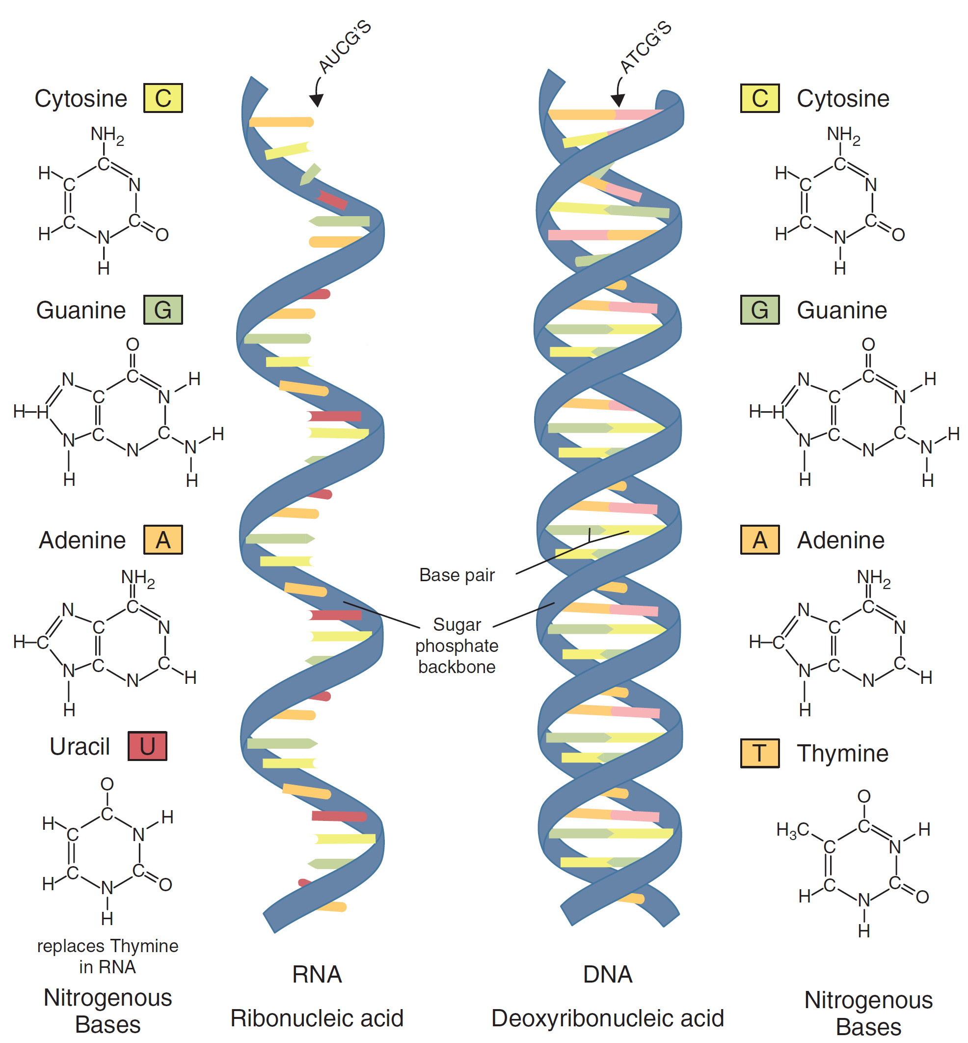
Nukleové kyseliny
Ich ústrednou úlohou je manažment/riadenie informácií.
Ukladanie informácií: DNA. Dlhodobé dedičné uloženie genetickej informácie.
Prenos informácií: RNA. Transkripcia, translácia, regulácia.
Katalýza. Niektoré molekuly RNA sú katalytické: ribozýmy, ribozomálna RNA. To podporuje myšlienku starovekého „sveta RNA“.
Prenos energie. Nukleotidové deriváty: ATP, GTP, NADH, FADH₂. Slúžia ako biochemické energetické meny. ATP je obzvlášť dôležité: ATP + H₂O → ADP + Pi + energia

Slide 11
Lignín a fenolové polyméry
Biochemicky nedocenená skupina
Mechanická funkcia. Lignín: spevňuje bunkové steny, umožňuje tvorbu dreva, umožňuje vysoký rast. Bez lignínu by lesy a stromy neexistovali.
Podpora transportu vody. Lignifikovaný xylém odoláva kolapsu pri negatívnom tlaku počas transpirácie. Významná evolučná inovácia.
Obrana. Fenoly: antimikrobiálne, antioxidačné, mechanickú pevnosť možno vnímať ako ochranu pred patogénmi a čiastočne aj bylinožravcami.
Odolnosť. Lignín zámerne znižuje odbúrateľnosť, čo chráni žijúce tkanivá.
Sekundárne metabolity
Nie sú primárne určené pre základný metabolizmus, ale pre ekologické interakcie.
Príklady: alkaloidy, terpény, flavonoidy, toxíny, pigmenty

Slide 12
Humínové látky
Najhojnejšie sa vyskytujúce komplexotvorné látky v prírode
Tvoria väčšinu organického podielu pôd. Vo významných množstvách sú prítomné v uhlí, rôznych kaloch, prírodných vodách a sedimentoch
Tmavo sfarbené - vďaka aromatickým fenolovým a chinónovým štruktúram
Hlavným zdrojom organických látok pre tvorbu humusu v prírode je najmä rastlinná a mikrobiálna biomasa (v menej miere živočíšna)
Množstvo organického uhlíka viazaného v pôde je 2,5 až 3 väčšie v porovnaní s C v atmosfére a 3 až 5 krát vačšie ako v biosfére

Slide 13
Humínové látky / Pôdna organická hmota (vývoj metodických prístupov)
Pri štúdiu chemických parametrov humínových látok hrá podstatnú úlohu fakt, že hodnotený material obsahuje spravidla anorganické komponenty, čo môže byť z pohľadu aplikovanej analytickej metódy nežiaduce → prevažná väčšina prác zameraná na charakterizáciou chemických vlastností pôdnej organickej hmoty vychádzala zo separácie, najčastejšie použitím roztokov (ich chemická selektivita / reaktivita sa líši → rôzna miera modifikácie vzorky)
Notoricky známe sú schémy frakcionácie humínových látok, kedy sa dominantná časť organického podielu vzorky prevedie do kvapalného skupenstva vďaka prítomnosti NaOH a následne sa okyslí pridaním HCl, čo spôsobí vyzrážanie humínových kyselín. Frakcia fulvokyselín ostáva v kvapalnej fáze naprieč celou škálou pH a pevné organické rezíduum, ktorésa nerozpustí ani pri vysokom pH je humín.
Za účelom extrakcie biologicky aktívnych a bio-prístupných foriem, či už anorganických alebo organických látok, sa zvyknú používať soli, ktoré zo vzorky uvoľnia slabo viazané polyméry (polysacharidy, bielkoviny), alebo chelatačné látky, ktoré narúšajú väzby pôdnych koloidov s kovmi
Jednoduchý prístup reprezentuje extrakcia pôdy vodou, ktorá sa používa pri štúdiu najlabilnejšej frakcie. Často uplatňovaný prístup spočíva v pridávaní disperzných látok za účelom rozrušenia pôdnych agregátov vzorky. Pôdne častice možno vzájomne odseparovať, aj bez disperzných činidiel a detergentov, použitím ultrazvuku, čo prináša výhodu eliminácie chemickej modifikácie vzorky.

Slide 14
Humínové látky / Pôdna organická hmota (funkcie – sorbent)
Pre sorpčné procesy sú podstané vlastnosti špecifického povrchu; k základným patria jeho veľkosť a náboj.
V prípade pôdnej organickej hmoty is o premenlivý parameter, pričom platí, že s narastajúcou mierou transformácie veľkosť špeecifického povrchu narastá.
Najväčší špecifický povrch majú spravidla organo-ílové komplexy (napr. org. hmota – alofán, alebo org. hmota – smektit)
materiál | veľkosť špecifického povrchu (m² g⁻¹)
piesok | 0.01–0.1
prach | 0.1–10
kaolinit | 5–30
ilit | 50–150
smektity | 600–800
vermikulit | 300–700
chlorit | 10–70
alofán | 300–1000
ferihydrit | 200–800
humínové látky | 100–900
čerstvá rastlinná biomasa | 1–50
drevné uhlie / biochar | 100–1500+
aktívne uhlie | 500–2500

Slide 15
Humínové látky / Pôdna organická hmota (funkcie – zdroj živín)
Okrem toho, že pôdna organická hmota (za určitých okolností) viaže a uvoľňuje nasorbované ióny; poskytuje energetický substrát substrát pre heterotrofné organizmy.
Viaceré esenciálne prvky, ktoré organizmy prijímajú v rozpustenej (často anorganickej forme) sa primárne dostáva do pôd v organických zvyškov biomasy (napr. N, S, P)
sorpcia/desorpcia katiónov a aniónov sú v značnej miere ovplyvňované, nielen veľkosťou špecifického povrchu, ale aj hodnotami pH a Eh prostredia, keďže pH a Eh modifikujú náboj daných povrchov aj samotných iónov

Slide 16
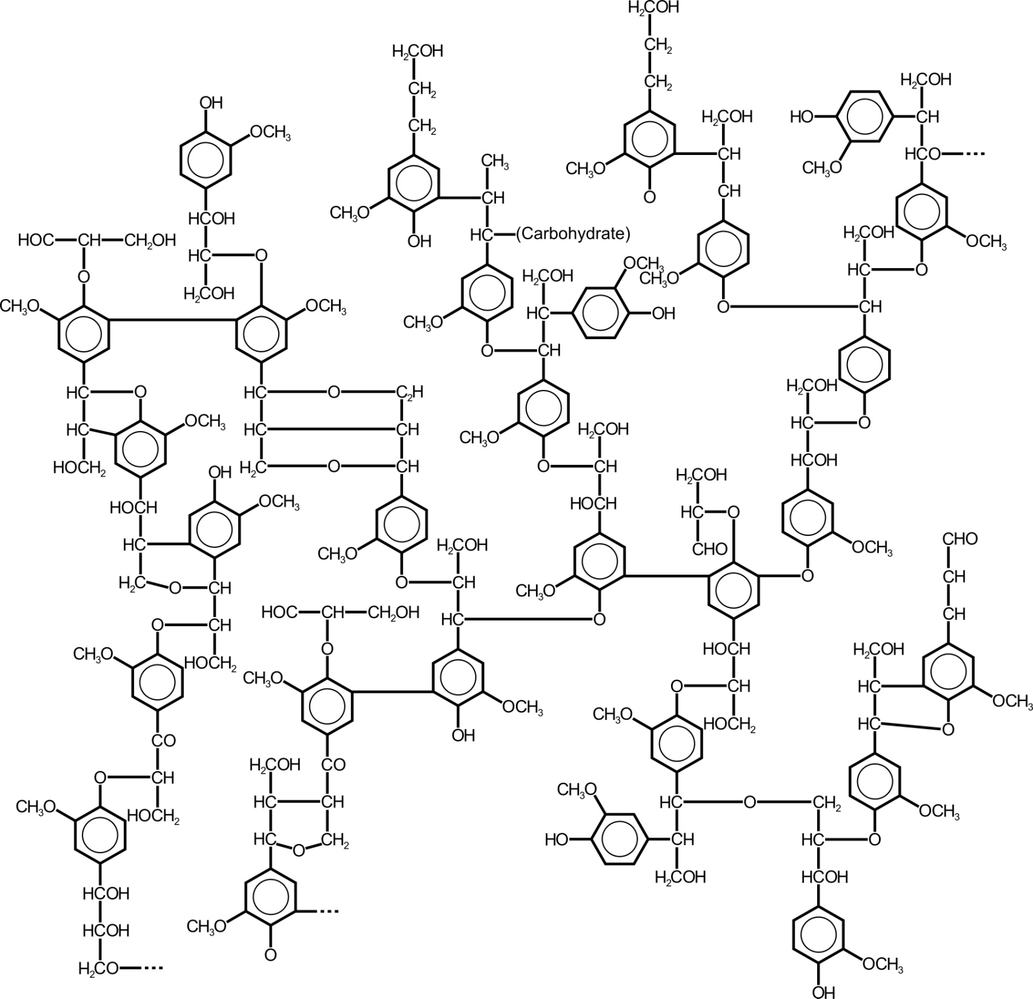
Lignín (odhadovaná štruktúra):

Slide 17
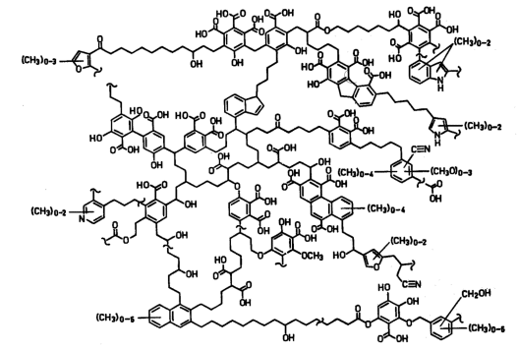
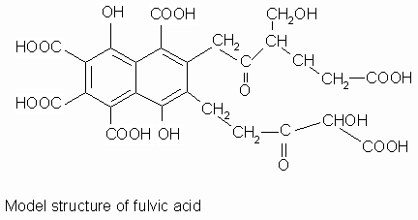
Fulvokyselina (odhadovaná štruktúra):

Slide 18
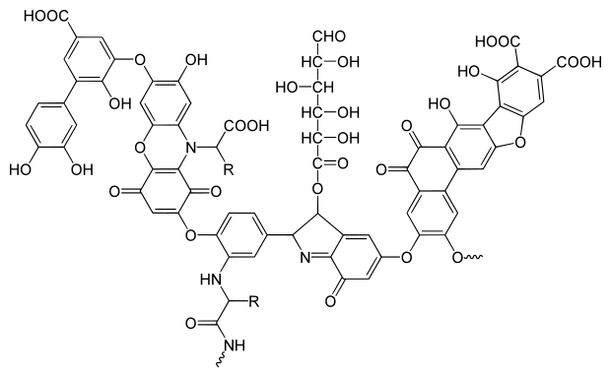
Humínová kyselina (odhadovaná štruktúra): 1. príklad

Slide 19
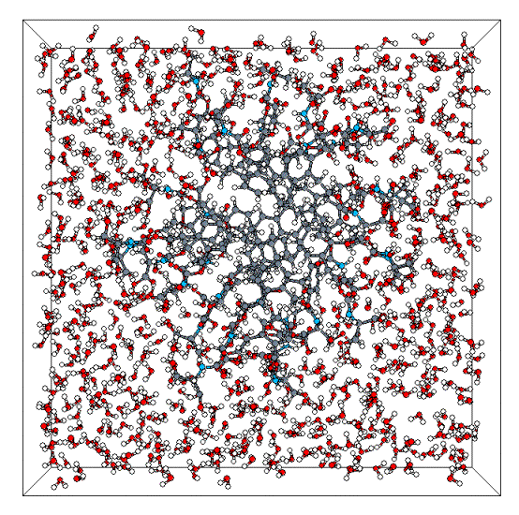
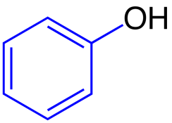
Humínová kyselina (odhadovaná štruktúra): 2. príklad - molekula humínovej kyseliny vo vode
atómy kyslíka sú zobrazené červenou, uhlíka čiernou,
dusíka modrou a vodíka v bielou farbou
podstatnú časť štruktúry
humínových látok
tvoria fenolové skupiny:

Slide 20
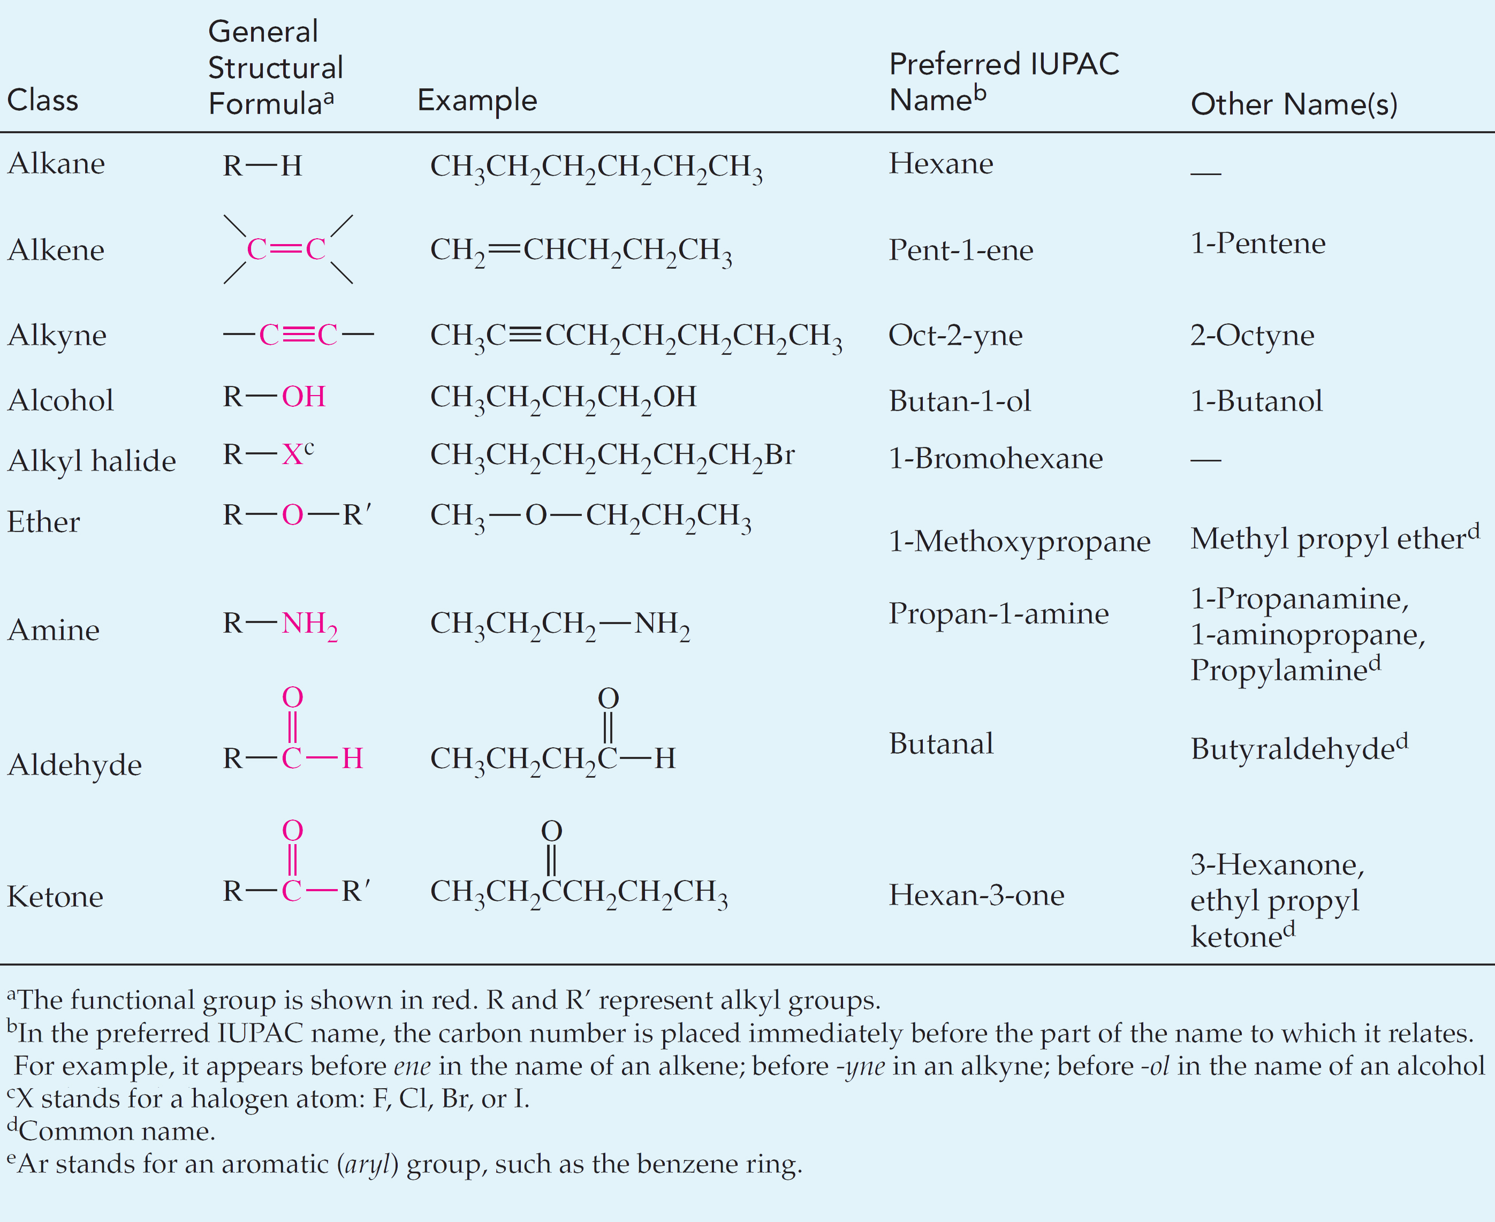
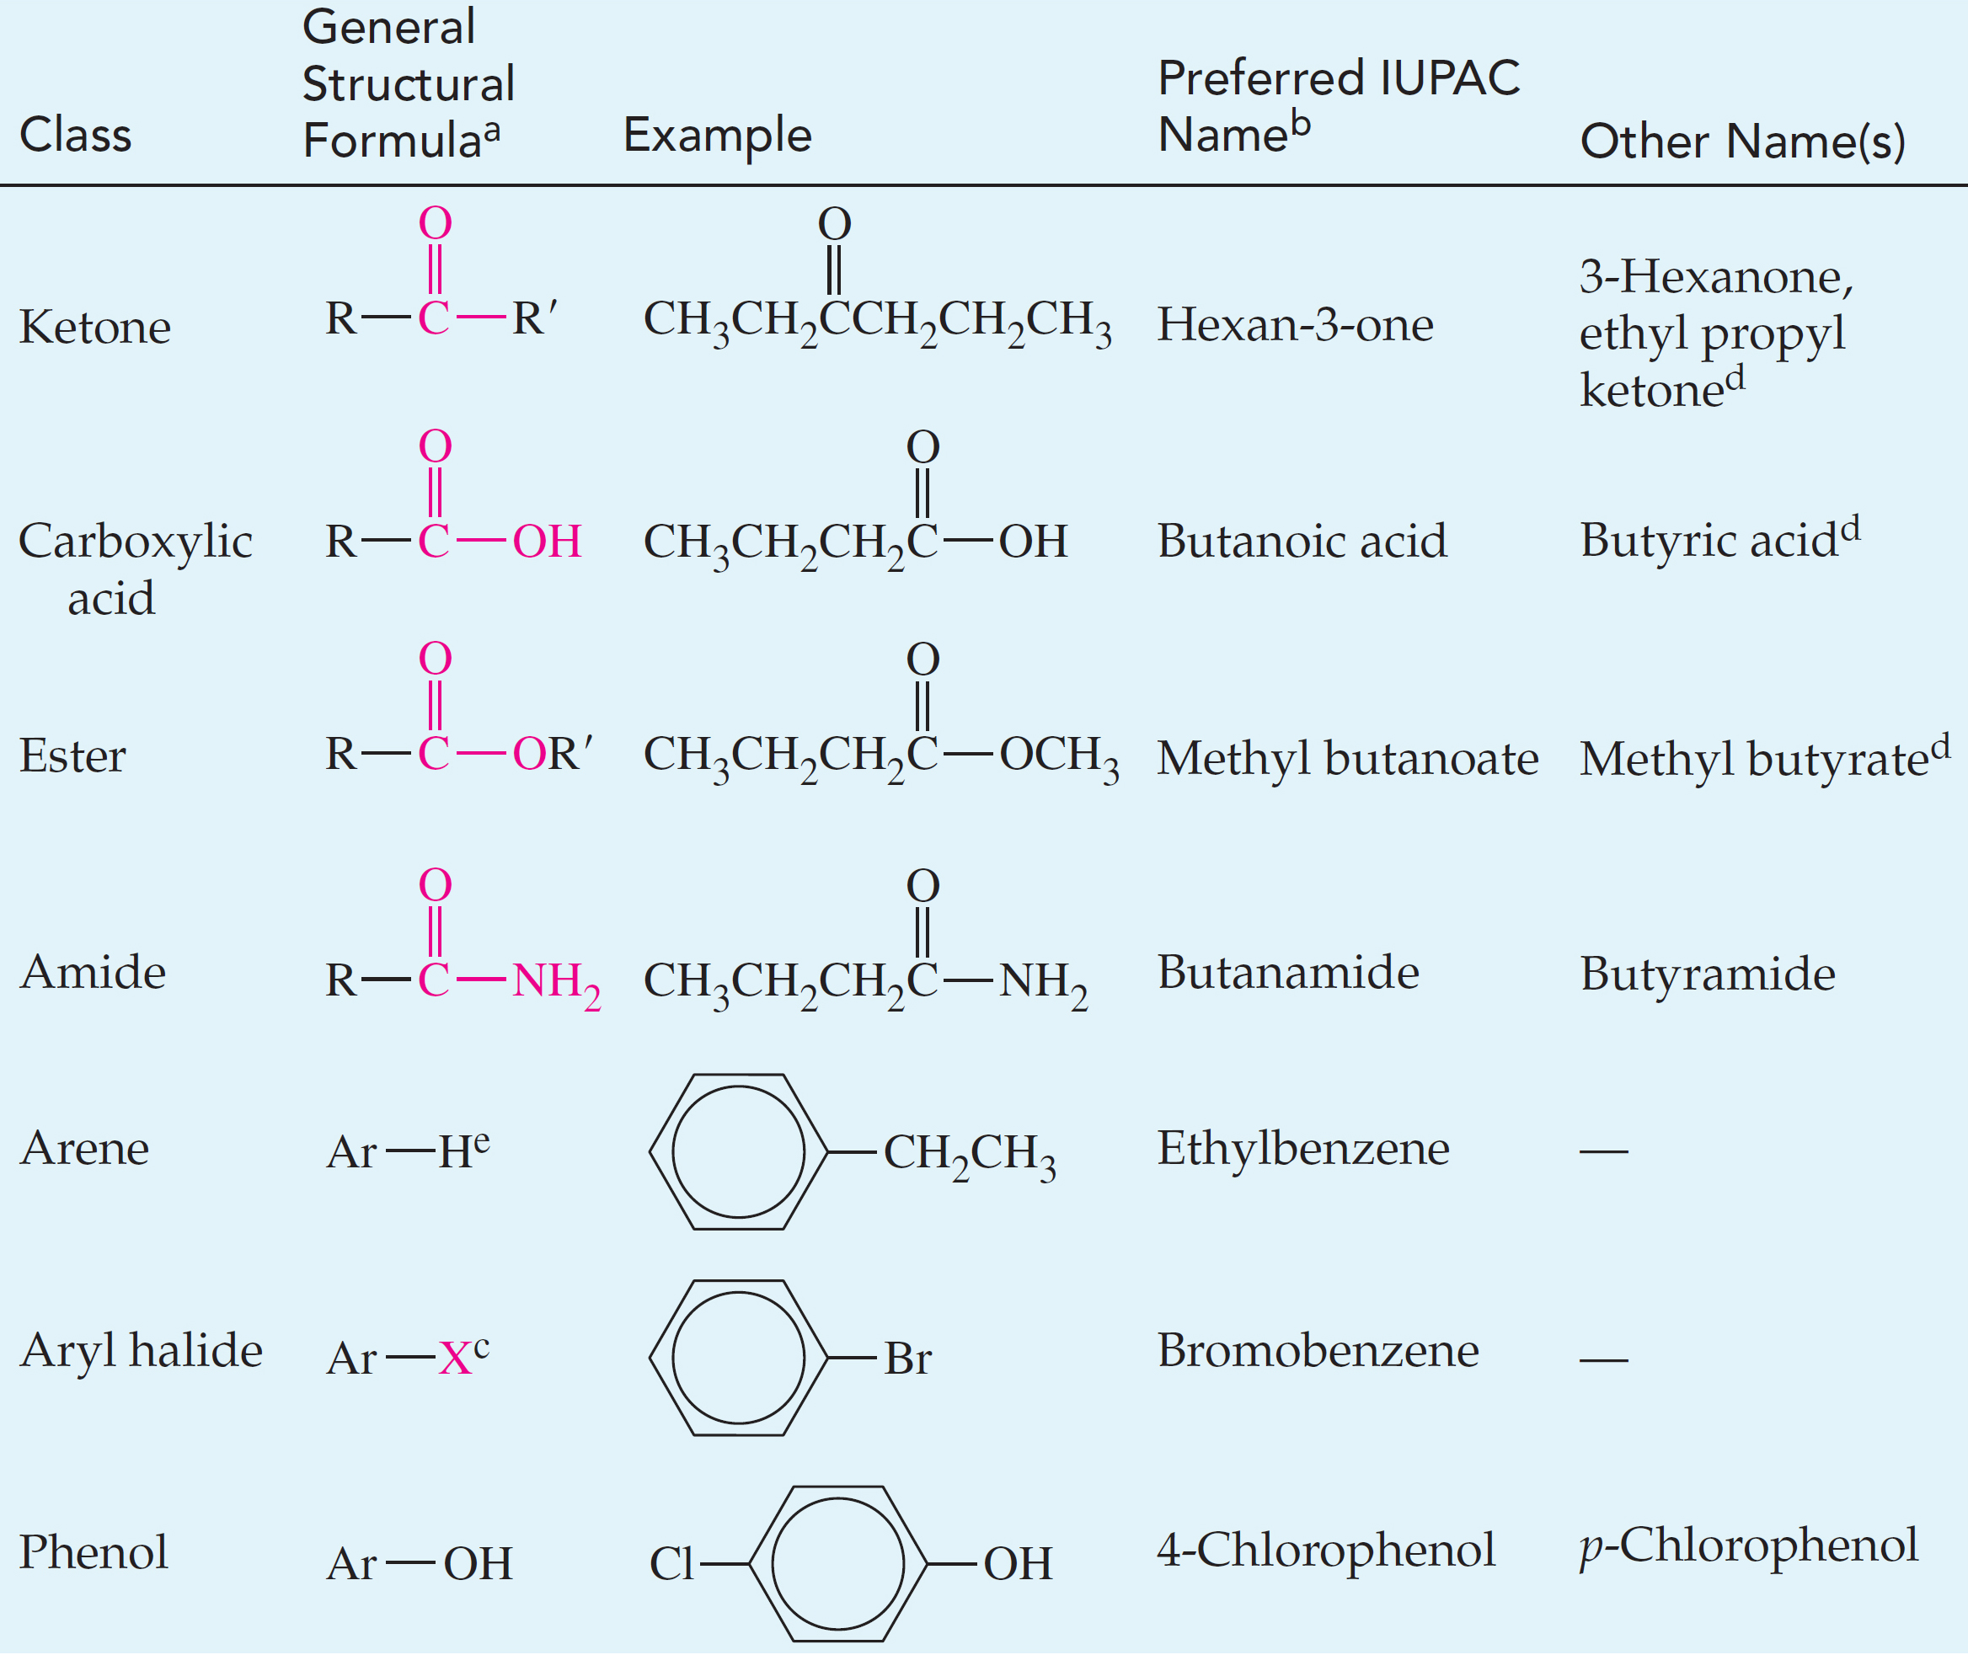
Chemické zloženie prírodných makromolekúl vychádza zo zastúpenia funkčných skupín (podobne ako pri jednoduchších organických látkach)
Výstupom z laboratórneho merania je však často “iba” informácia o relatívnej početnosti funkčných skupín → chýba komplexnejšia informácia o štruktúre

Slide 21
Metódy laboratórnej analýzy chemickej štruktúry prírodných makromolekúl
Keďže viacero vlastností organických látok závisí od ich štruktúry, ponúka sa otázka, ako chemickú štruktúru biomakromolekúl analyzujeme?
Hmotnostná spektrometria
Nukleárna magnetická rezonancia
Infračervená spektroskopia
...
existujú rôzne modifikácie a kombinácie jednotlivých metód

Slide 22
Metódy laboratórnej analýzy chemickej štruktúry prírodných makromolekúl
Hmotnostná spektrometria
umožňuje určiť: molekulovú hmotnosť, elementárne zloženie, štruktúrne parametre
pri MS meraní dochádza v typickom prípade k:
1. transformácii molekúl na ióny
2. separácii iónov na základe pomeru hmotnosti a náboja
3. detekcii
ionizácia nastáva v dôsledku →
metóda | použitie
elektrónová alebo | prchavé organické látky
elektrosprejová ionizácia | biomolekuly, polárne látky
MALDI | proteíny, polyméry
APCI | menej polárne látky
ióny sa separujú na základe parametra m/z (m = hmotnosť, z = náboj). Väčšina organických iónov má z = 1, takže m/z zodpovedá približne molekulovej hmotnosti.
detekcia množstva iónov → spektrum. grafické znázornenie: os x → m/z, os y → relatívna abundancia

Slide 23
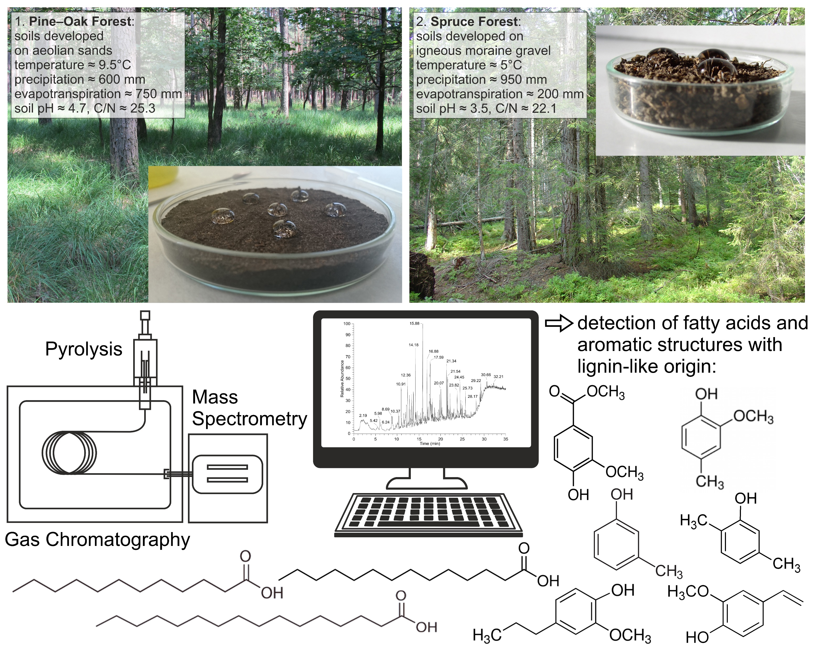
príklad: analýza vzoriek povrchového horizontu pomocou pyrolýzy kombinovanej s plynovou chromatografiou a hmotnostnou spektrometriou (Py-GC/MS); pôdy z oblasti Vysokých Tatier a Záhoria; cieľ → identifikácia hydrofóbnych látok
Pri pyrolýze v dôsledku aplikácie prudkého ohrevu (600°C) malého množstva vzorky (zhomogenizovaný prášok) v inertnej atmosfére dôjde k rozrušeniu makromolekúl na štruktúrne fragmenty, ktoré sú následne identifikované princípom plynovej chromatografie a hmotnostnej spektrometrie.

Slide 24
Metódy laboratórnej analýzy chemickej štruktúry prírodných makromolekúl
Nukleárna magnetická rezonancia (NMR)
NMR je metóda používaná na určenie štruktúry organických molekúl na základe správania atómových jadier v magnetickom poli.
Najdôležitejšie jadrá v organickej chémii sú:
¹H NMR → študuje atómy vodíka
¹³C NMR → študuje atómy uhlíka
obe techniky poskytujú informácie o chemickom prostredí atómov v molekule.
Princíp NMR: Jadrá (¹H a ¹³C) sa správajú ako malé magnety, pretože majú jadrový spin.
Keď je vzorka umiestnená v silnom magnetickom poli:
1. Orientácia jadier je buď v súlade so smerom pôsobenia magnetického poľa alebo proti nemu.
2. Aplikuje sa rádiofrekvenčné žiarenie.
3. Jadrá absorbujú energiu so špecifickou frekvenciou.
4. Absorbované frekvencie závisia od okolitých elektrónov a susedných atómov.
podobne ako pri iných spektroskopických meraniach, výstup z analýzy označujeme “spektrum” → pozície detegovaných píkov a ich intenzita vypovedajú o chemickej štruktúre analyzovanej látky

Slide 25
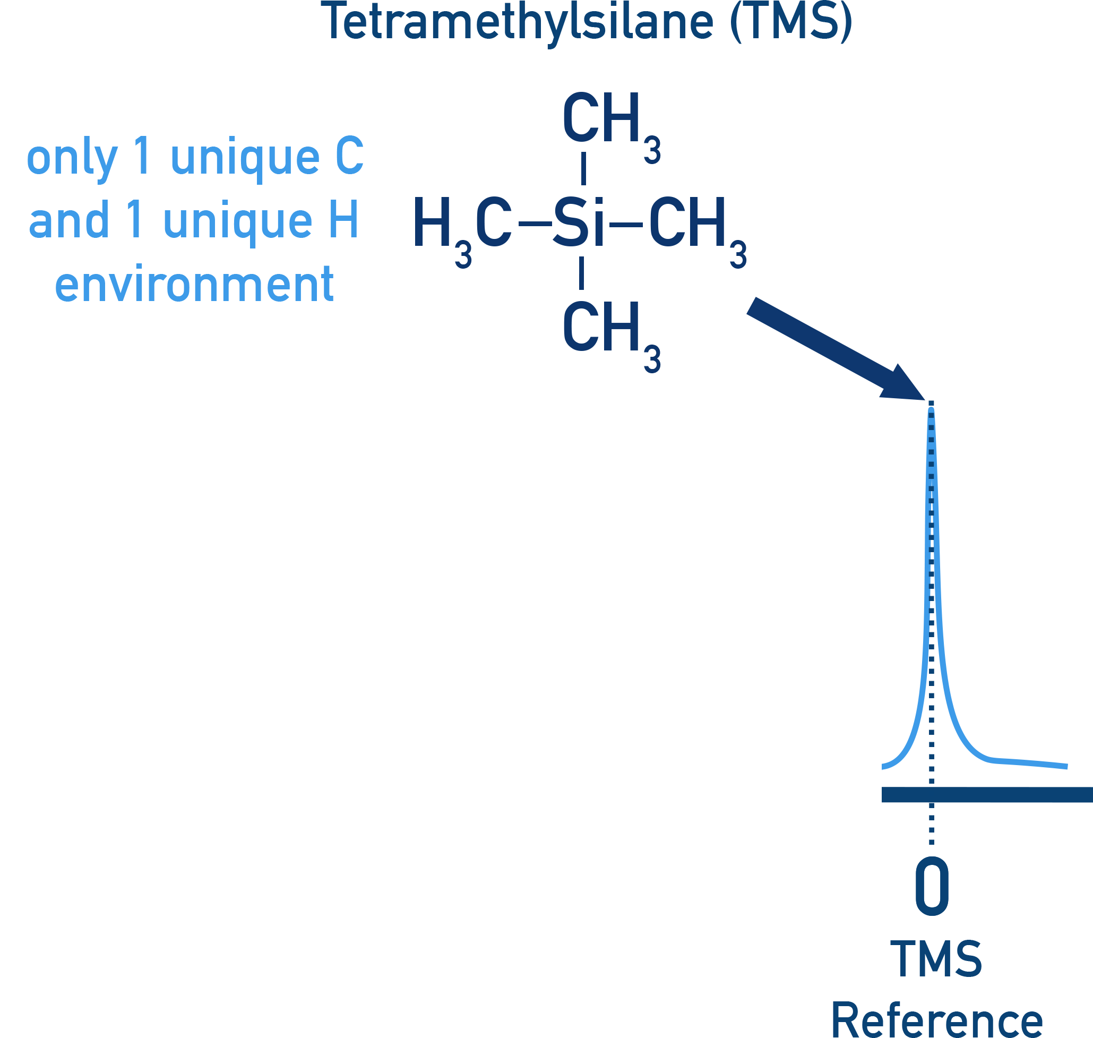
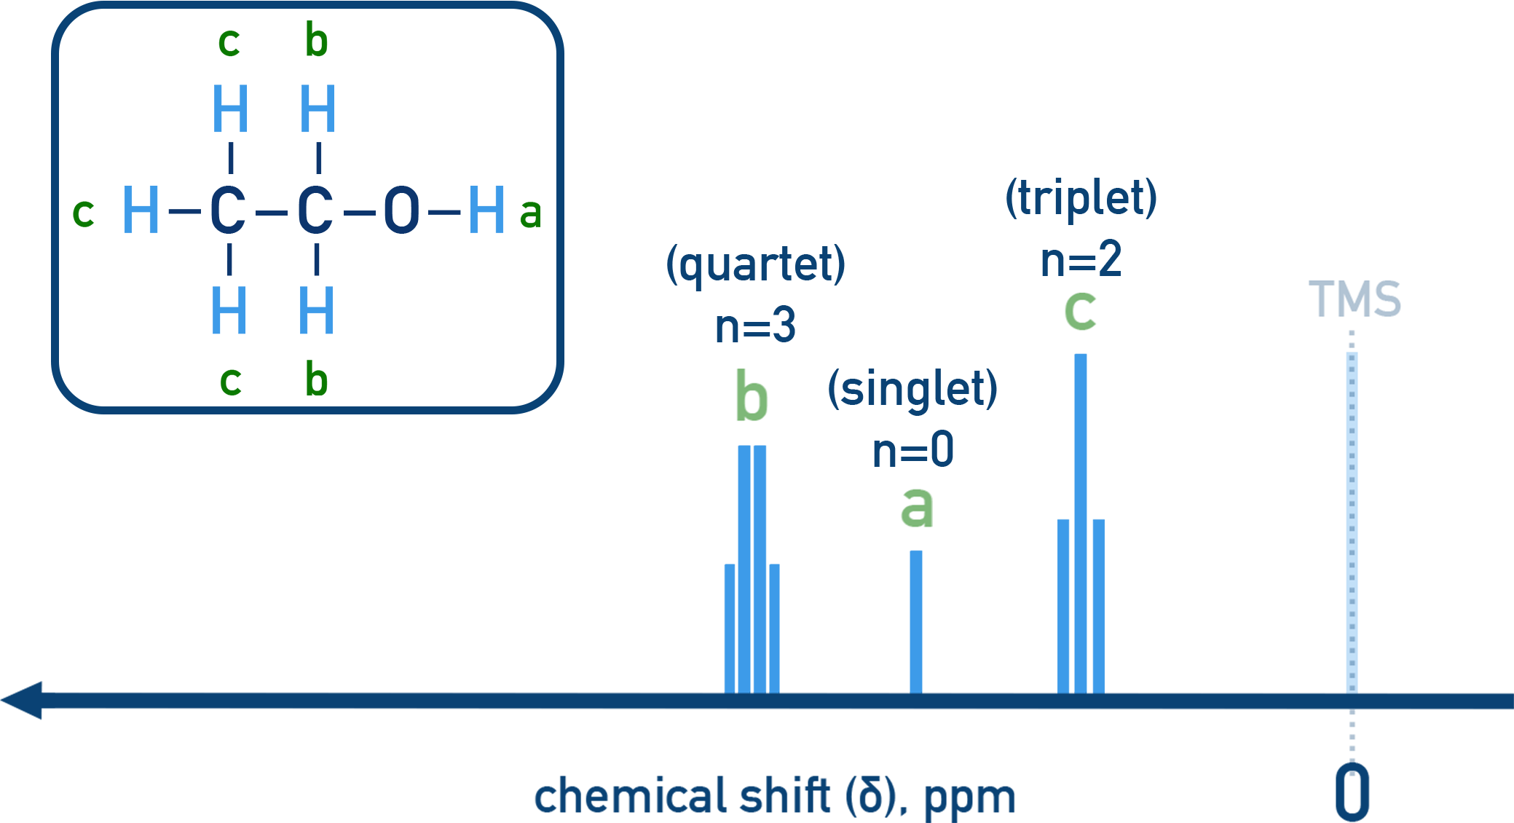
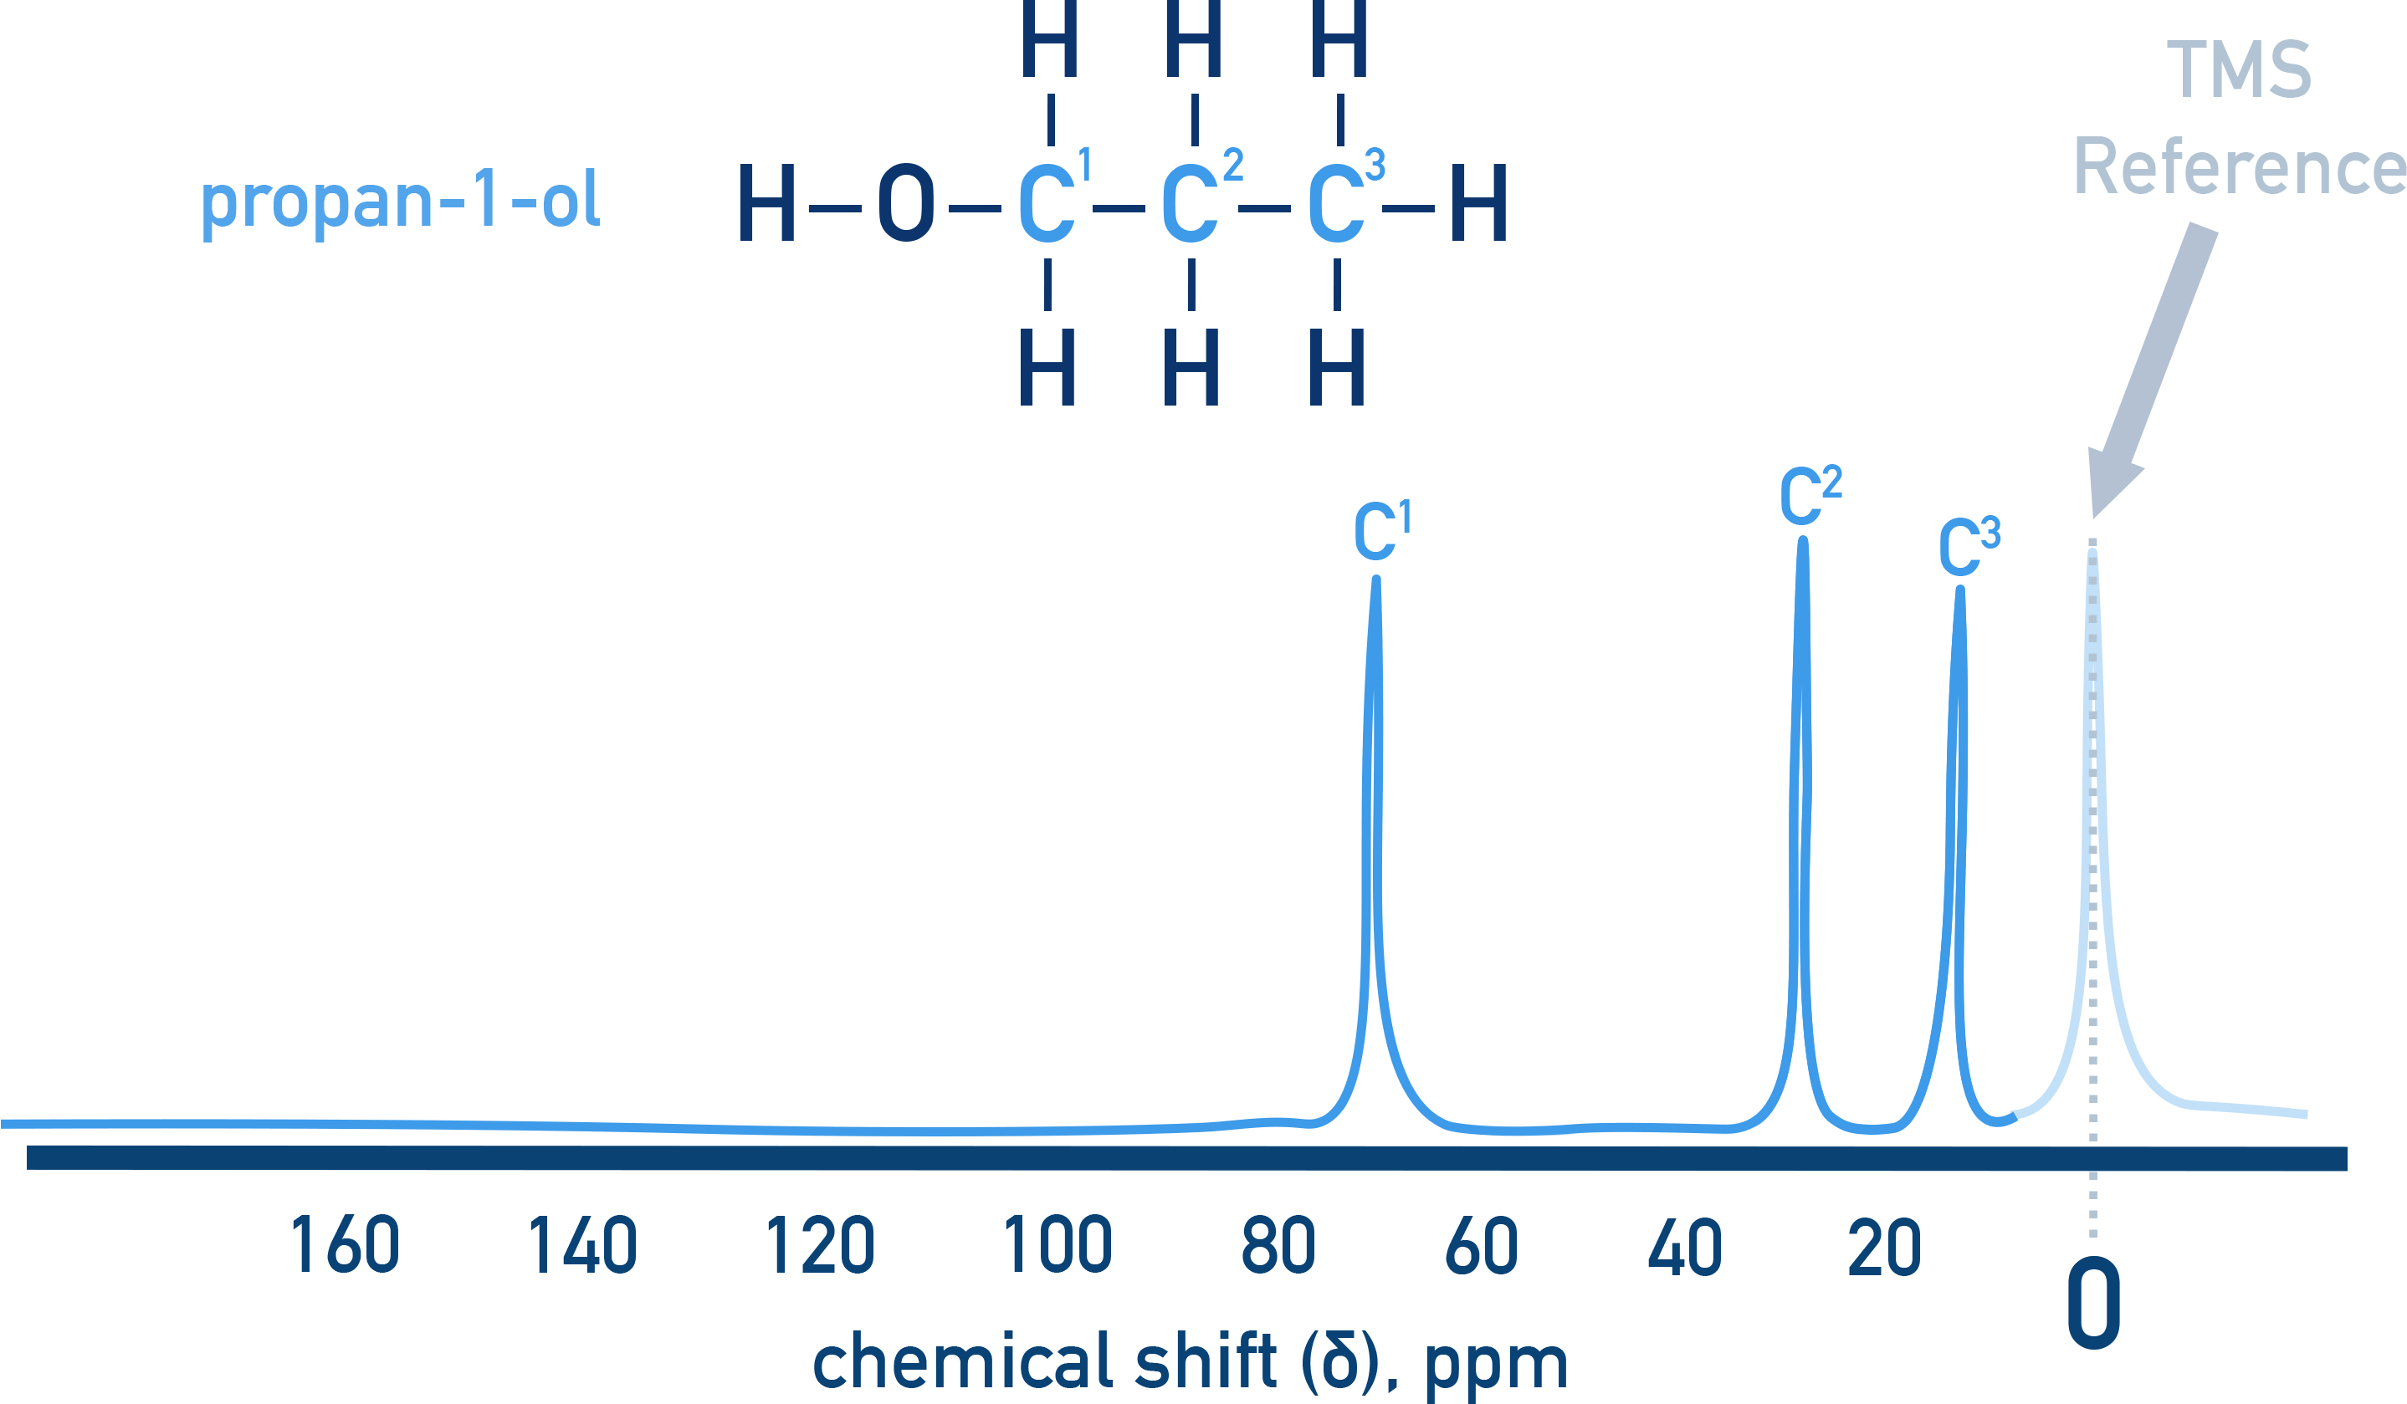
NMR: dve často používané modifikácie
Tetrametylsilán (TMS) sa používa ako základný referenčný štandard pri NMR →
¹H NMR poskytuje informácie o:
počte rôznych typov vodíkov
počte určitého typu vodíkov (spoločnej množiny)
ktoré susedné atómy sú v blízkosti
ako sú vodíky prepojené
¹H NMR → prostredie a konektivita v okolí H
¹³C izotop uhlíka (~1,1 %) je NMR-aktívny.
¹³C NMR poskytuje informácie o:
počte chemicky odlišných uhlíkov
funkčných skupinách
molekulovej symetrii
¹³C NMR → C kostra (skeleton) molekuly a funkčné skupiny

Slide 26
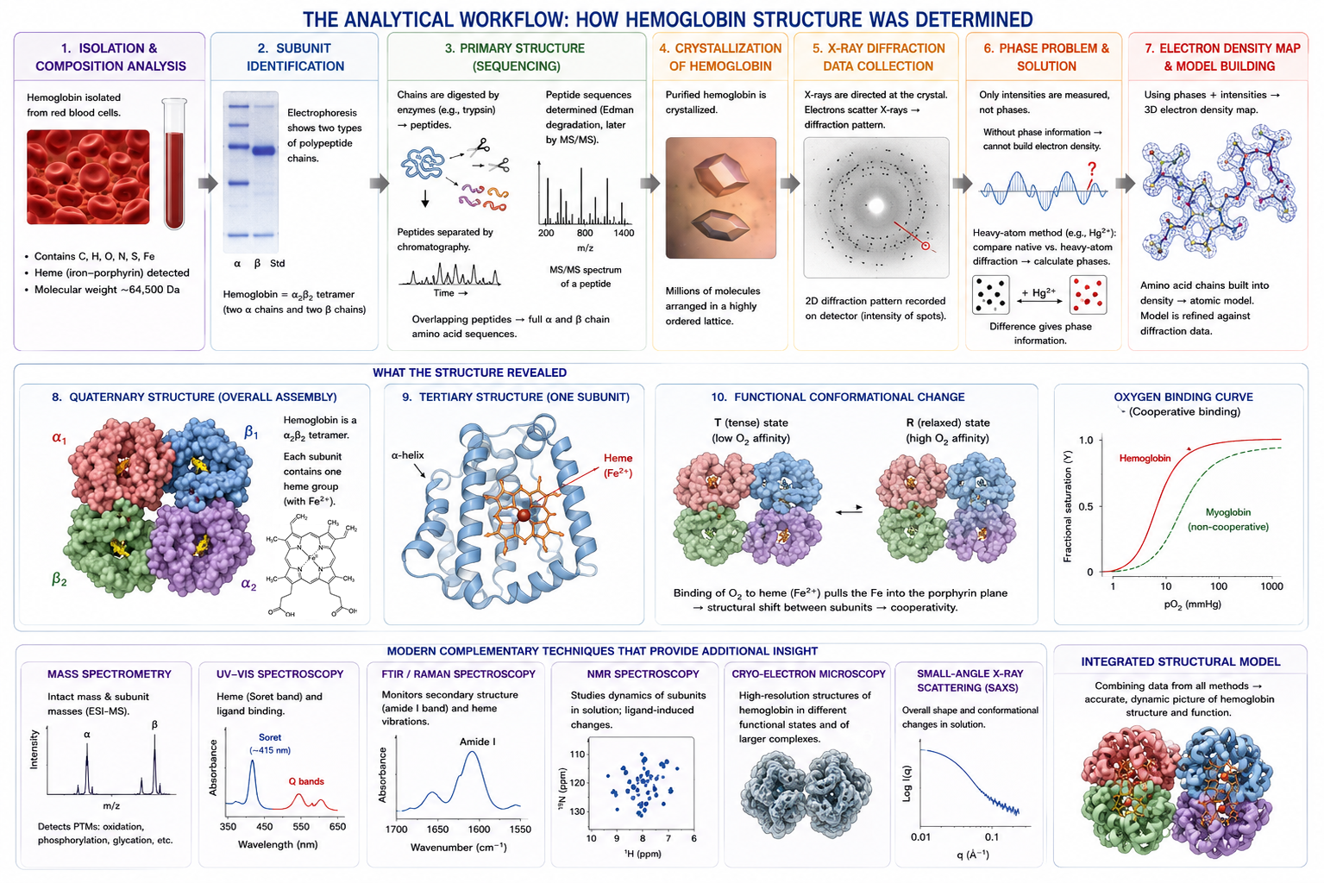
Ako už bolo naznačené, skutočne silným nástrojom pri odhaľovaní chemickej štruktúry organických látok je použitie viacerých metód. Každá je selektívna vo vzťahu k inej stránke štruktúry molekúl. K naviac preskúmaným látkam patria proteíny, keďže sú životne dôležité. Obrázok ilustruje aké rôzne metódy chemickej analýzy boli použité pri štúdiu štruktúry hemoglobínu.

Slide 27
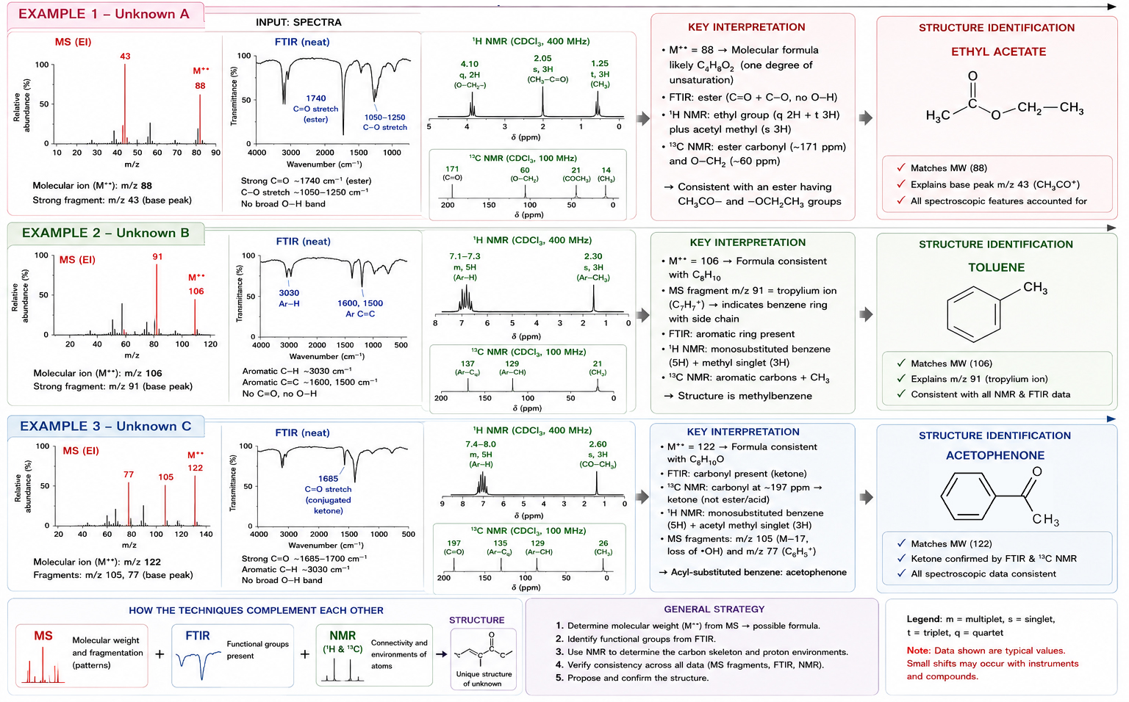
Kombinácia hmotnostnej spektrometrie, IČ a NMR spektroskopie ako efektívny nástroj pri odhaľovaní chemickej štruktúry organických látok.

Slide 28
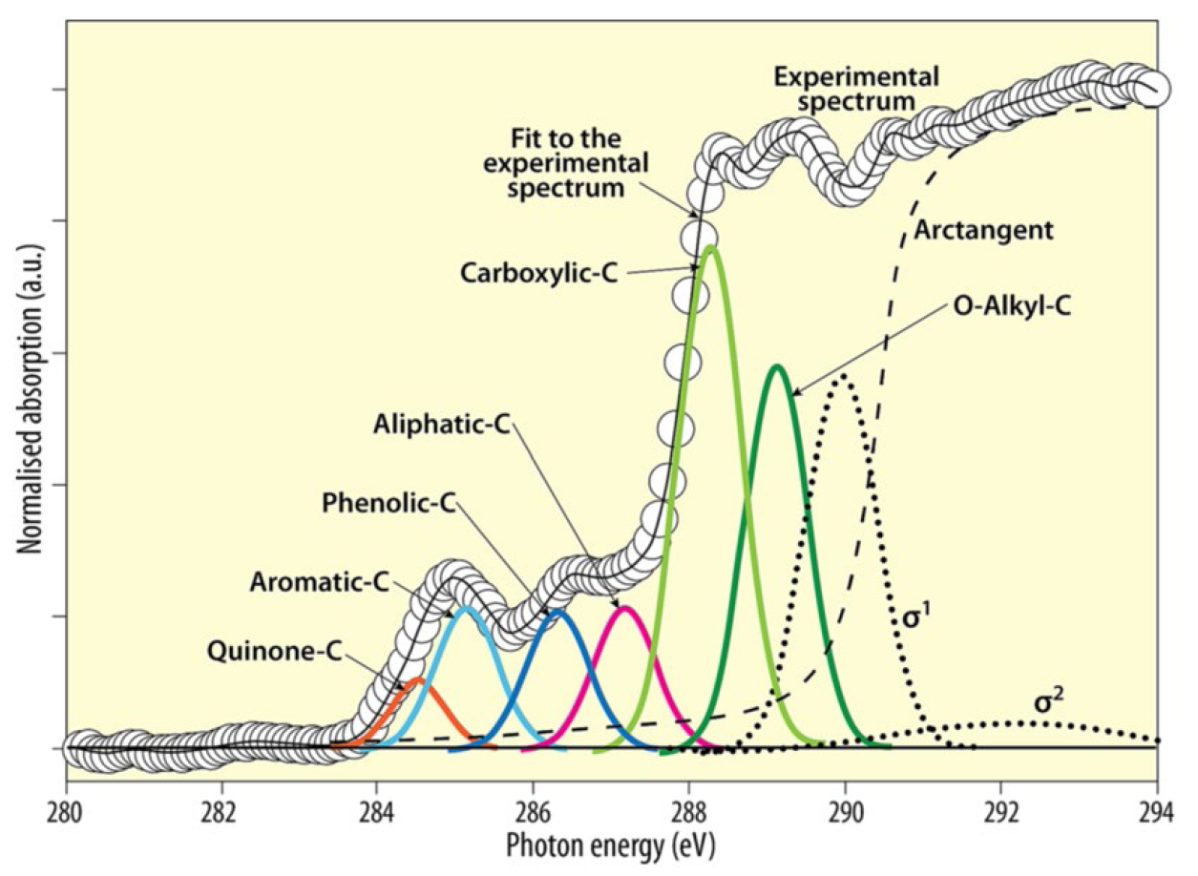
K moderným analytickým metódam umožňujúcim efektívne štúdium štruktúry látok patrí aj spektroskopia XANES (X-ray absorption near edge structure), nazývaná aj NEXAFS (near edge X-ray absorption fine structure).
Nie je v tomto kontexte dôležité vysvetľovať jej princíp, ale skôr upriamiť pozornosť na zákonitosť ktorá nachádza časté uplatnenie v analytickej chémii, a síce, že parametre píkov detegovaných v spektre (napr. plocha, intenzita) vypovedajú o relatívnom zastúpení štruktúrnych jednotiek (funkčných skupín) viazaných v analyzovanom materiáli vzorky.

